Slide 1


渔乐生活APP
需求变更答辩
PRD-G06小组 组长：赵豪杰
组员：罗培铖，苏碧青，郑丞钧，张嘉诚

Slide 2
目 录
01
SRS及需求管理
02
需求变更
03
常规展示

Slide 3
1
SRS及需求管理

Slide 4
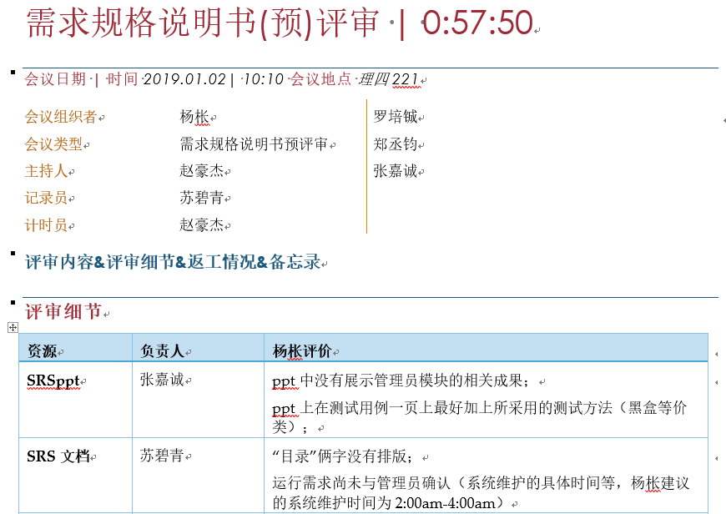
SRS课上评审

Slide 5
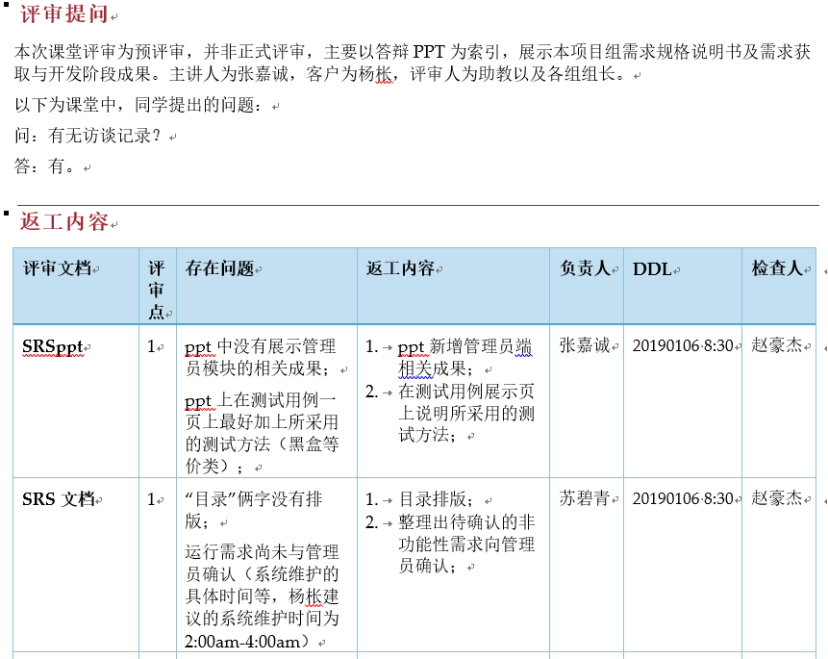
SRS课上评审

Slide 6
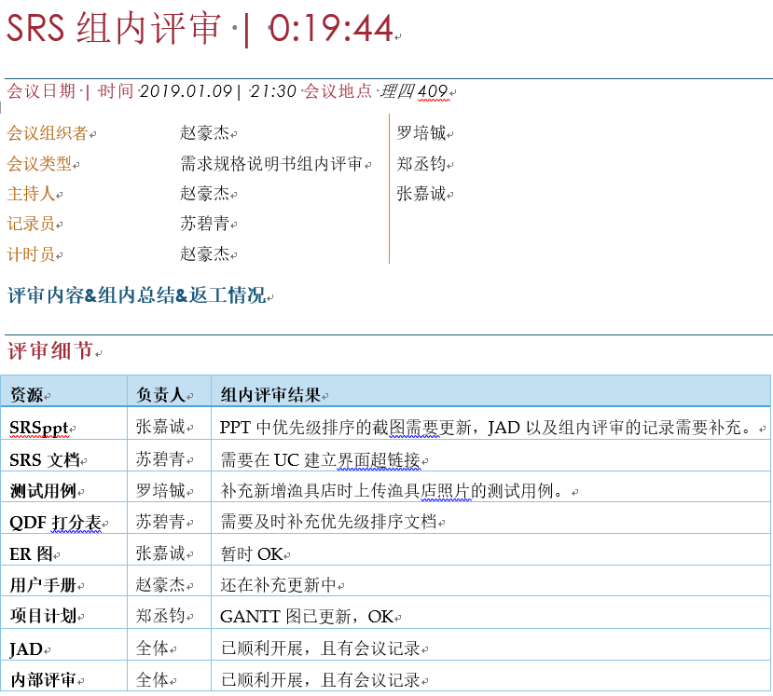
SRS内部评审

Slide 7
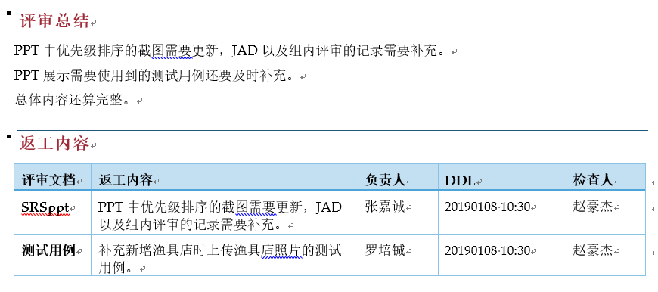
SRS内部评审

Slide 8
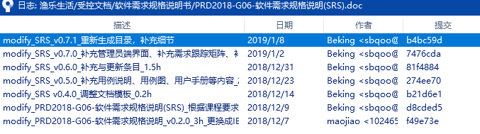
SRS文档及PPT更新

Slide 9
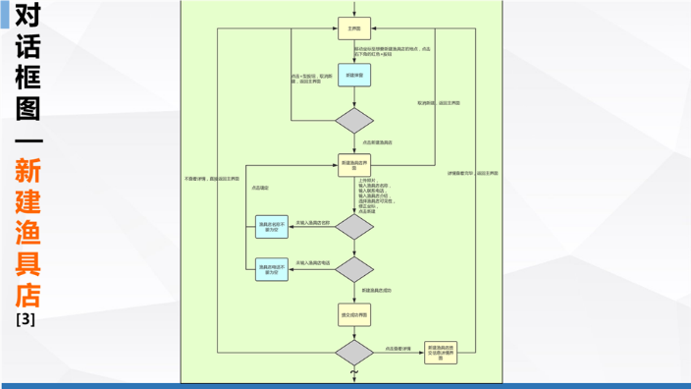
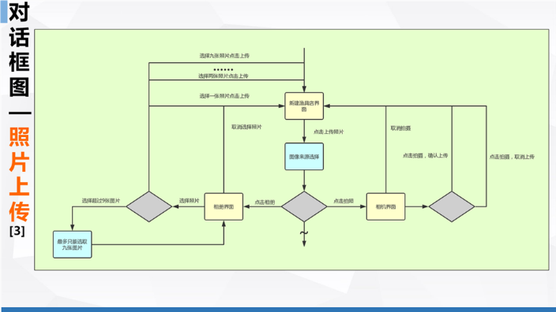
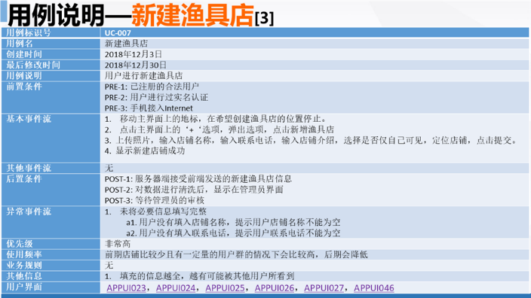
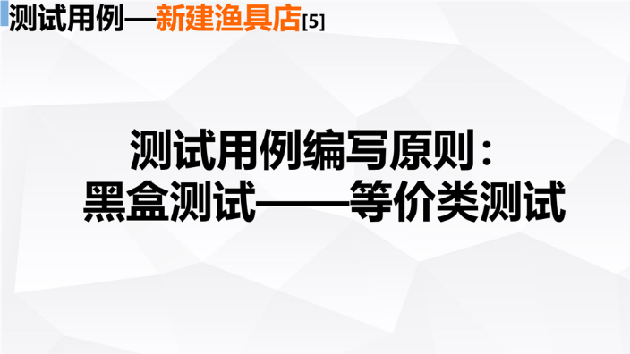
SRS文档及PPT更新

Slide 10
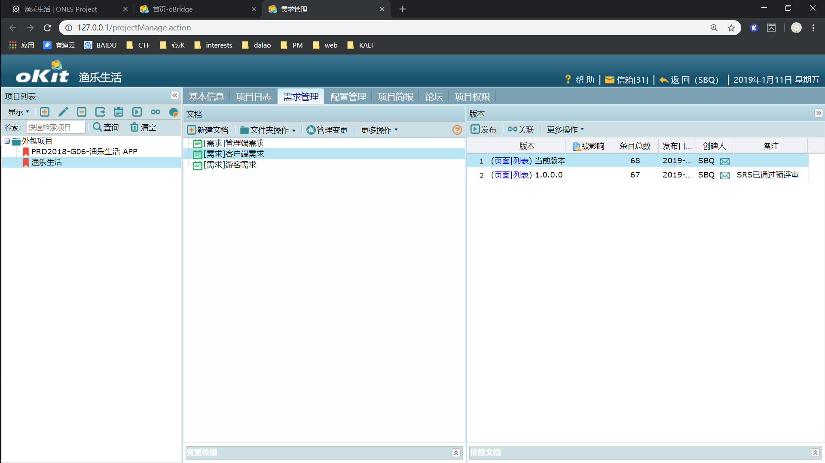
需求管理工具

Slide 11
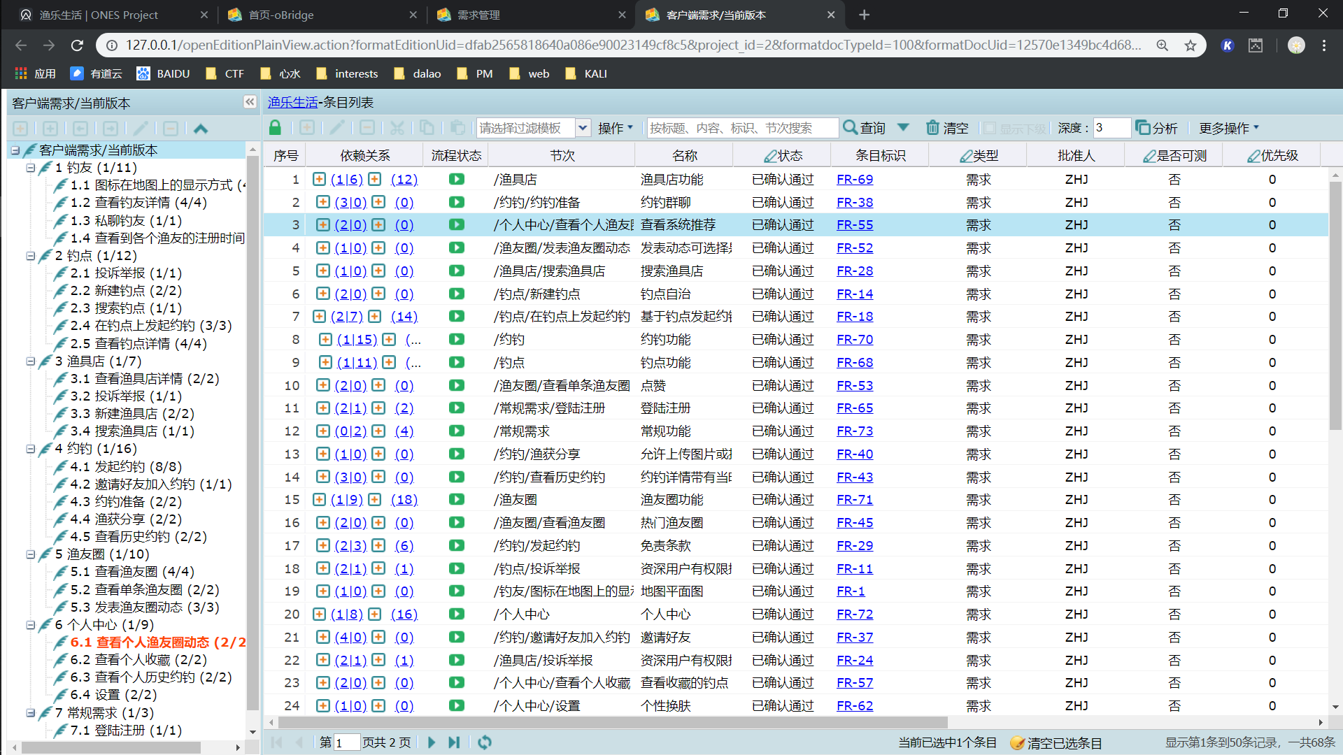
需求管理工具

Slide 12
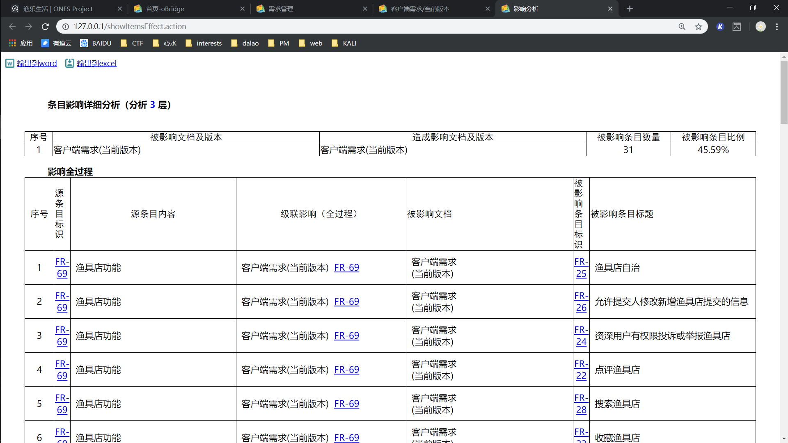
需求管理工具

Slide 13
2
需求变更

Slide 14
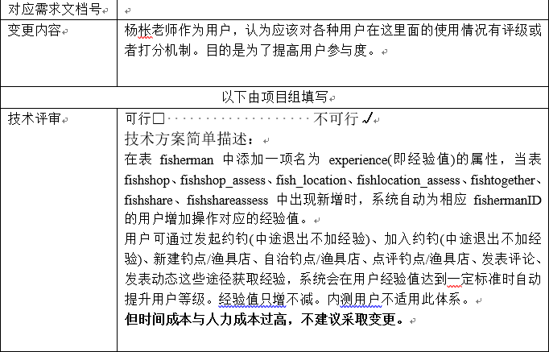
新需求可行性分析

Slide 15
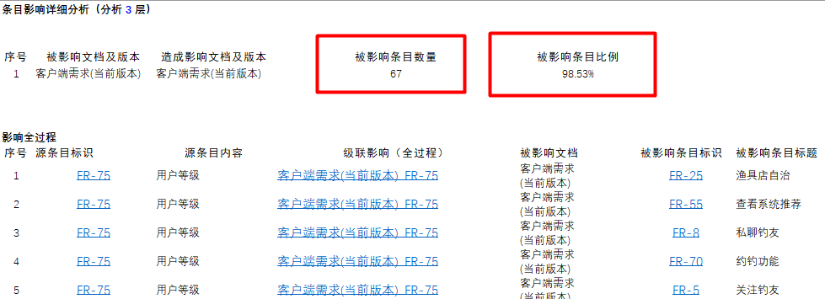
需求变更影响分析

Slide 16
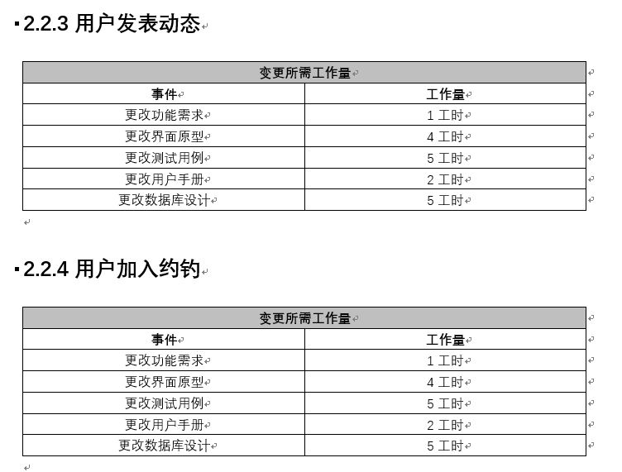
需求变更影响分析

Slide 17
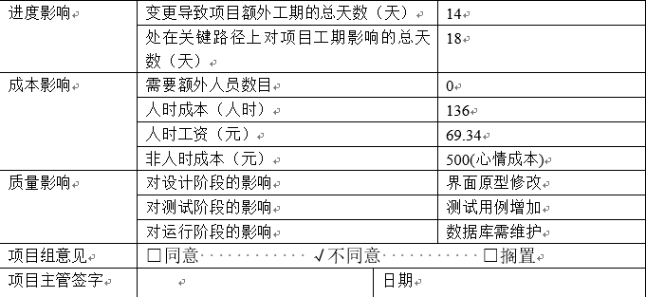
需求变更影响分析

Slide 18
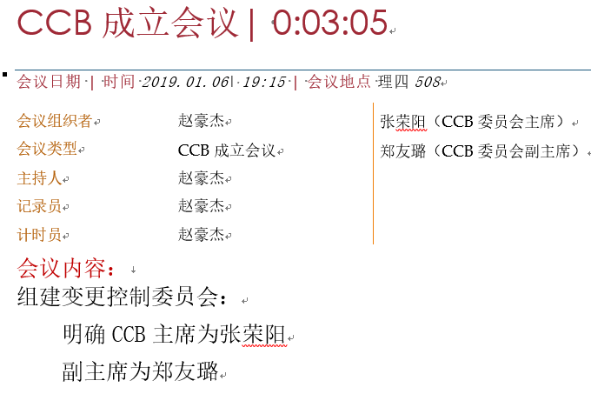
CCB会议记录

Slide 19
CCB人选条件
根据杨枨老师的要求，
CCB人员为其他开发小组的组长

Slide 20
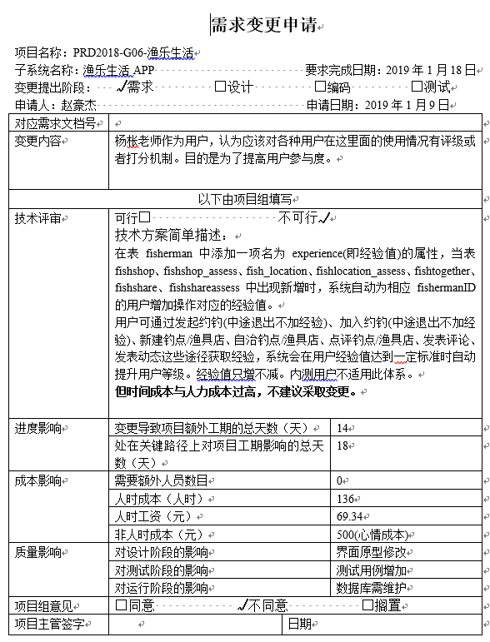
需求变更申请报告

Slide 21
3
常规展示

Slide 22
参考文献
需求变更影响分析报告v0.2.0
时间：2019.1.11
TeamBuilding会议纪要
时间：2019.1.11
软件需求变更单v0.2.0
时间：2019.1.11
小组第18次例会会议记录
时间：2019.1.11
需求变更影响分析v0.2.0
时间：2019.1.11

Slide 23
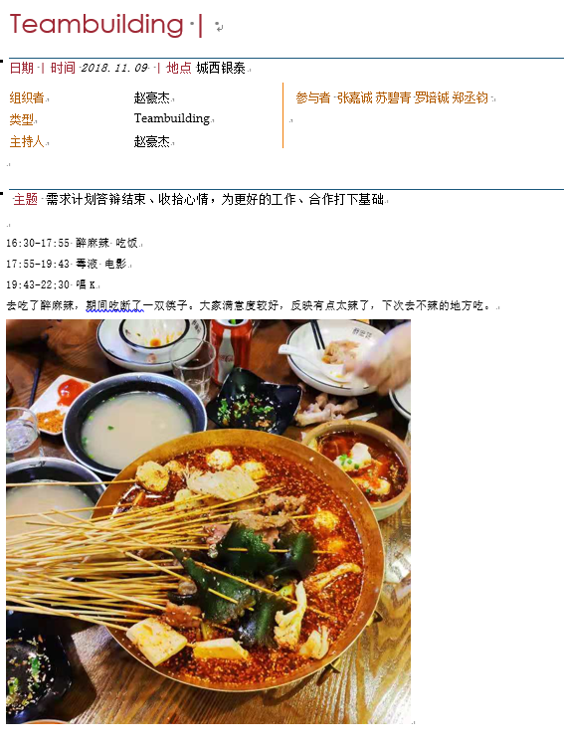
TeamBuilding

Slide 24
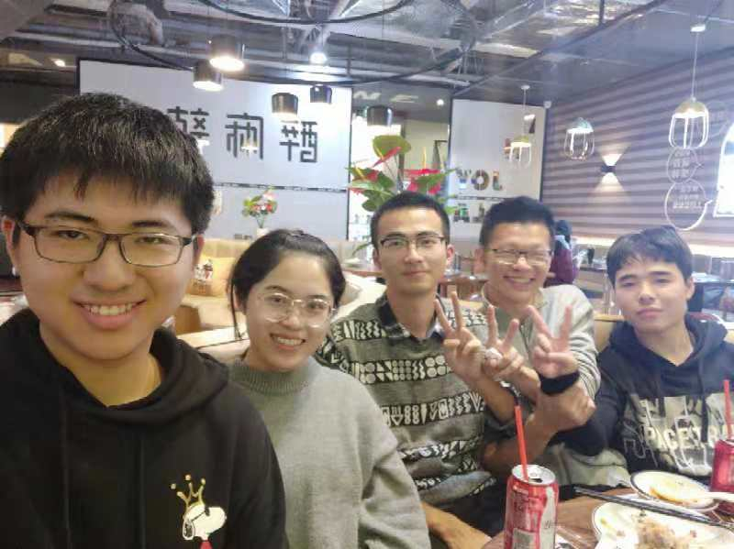
TeamBuilding

Slide 25
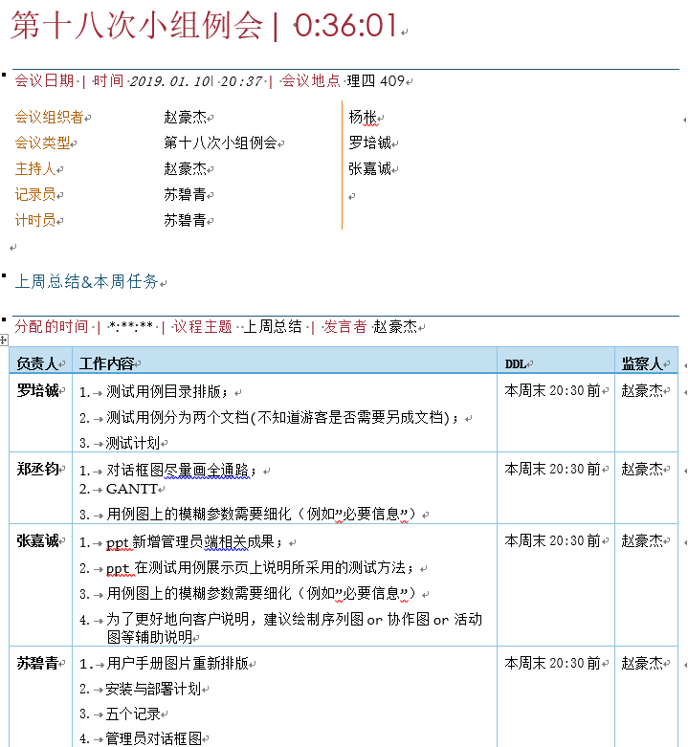
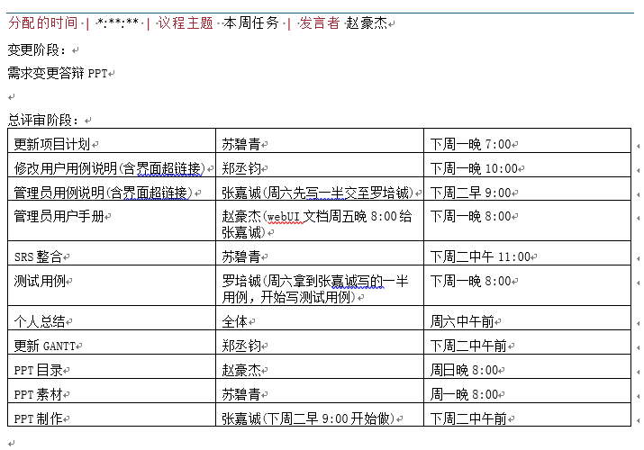
会议纪要

Slide 26
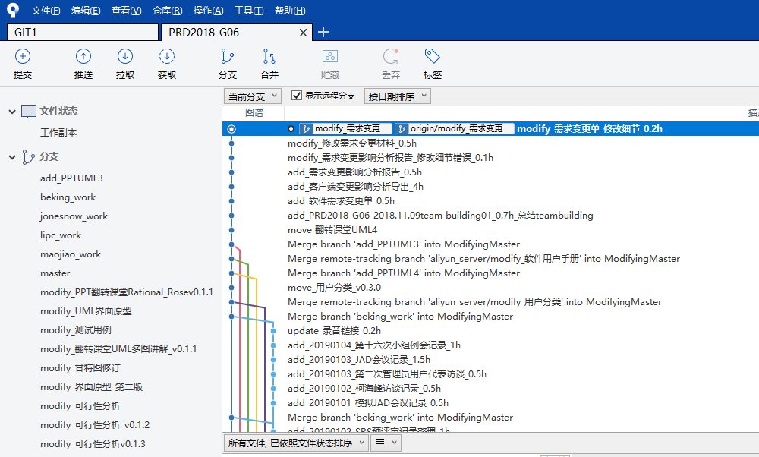
配置管理工具

Slide 27
人员分工
赵豪杰 用户手册、界面原型编写
张嘉诚 管理员部分用例、对话框图、答辩ppt制作
罗培铖 测试用例编写
苏碧青 SRS文档整合、QFD打分表制作
郑丞钧 用户部分的用例、对话框图编写

Slide 28
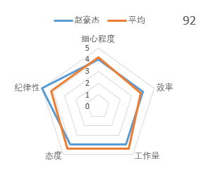
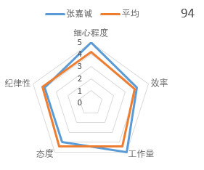
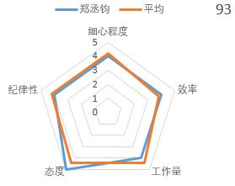
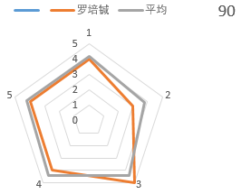
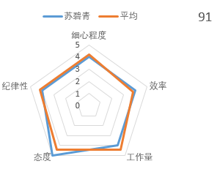
绩效考评

Slide 29
汇报完毕 谢谢观看
PRD-G06小组 组长：赵豪杰
组员：罗培铖，苏碧青，郑丞钧，张嘉诚

